Slide 1

Diplomado en Ciencia de Datos UNAM Modulo 14 Data Storytelling Septiembre de 2023

Slide 2
Contenido
¿Cuáles son los ideas y conceptos tecnológicos que maneja el expositor?
¿Qué opinas sobre la forma en que desarrolla su exposición?
¿Qué te llamó la atención sobre la forma en que inicia y termina la exposición?
¿Cuáles son las principales características que te llamaron la atención sobre el expositor?

Slide 3
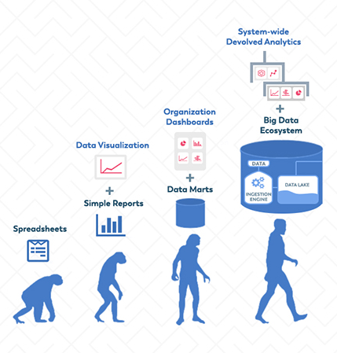
¿Cuáles son los ideas y conceptos tecnológicos que maneja el expositor?
La data ha pasado de un estado “sin movimiento” a uno dinámico
La forma en que almacenamos data y la cantidad de data que almacenamos ha evolucionado para adaptarse a las necesidades de la sociedad
Big Data y la capacidad de aprender de los datos
Machine Learning tuvo uno de sus inicios en un juego, en el que se buscaba que una computadora pudiera derrotar a un humano usando la data de juegos pasados. Se cambió el paradigma de “enseñar a la computadora”
Sistema de reconocimiento de voz, de traducción, etc que han surgido como resultado de la evolución del uso de machine learning

Slide 4


2. ¿Qué opinas sobre la forma en que desarrolla su exposición?
Muy amena
Muy original
Fácil de entender y seguir
Llena de ejemplos claros de la vida real
Con una estructura clara que te llevaba de la mano
Cuenta una historia que mantiene entretenido

Slide 5
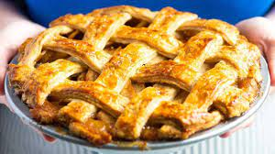

3. ¿Qué te llamó la atención sobre la forma en que inicia y termina la exposición?
INICIA
Con una afirmación muy interesante, quizá sin mucha importancia pero que funge como un gran ice-breaker.
Menciona que en USA el pastel más comido es el de manzana y que puede estar seguro de ello gracias al análisis masivos de datos o Big Data
TERMINA
Con una afirmación muy retadora, comentando que corresponde a esta generación el saber adaptarse a los retos que representa el Big Data y Machine Learning.
Tenemos las dos opciones que siempre ha tenido la humanidad, adaptarnos o quedarnos atrás

Slide 6


4. ¿Cuáles son las principales características que te llamaron la atención sobre el expositor?
Excelente manejo de audiencia
Uso adecuado de pausas y discurso continuo
Forma excepcional de contar historias
Total claridad al expresar sus ideas

Slide 7






4. ¿Cuáles son las principales características que te llamaron la atención sobre el expositor?
Excelente manejo de audiencia
Uso adecuado de pausas y discurso continuo
Forma excepcional de contar historias
Total claridad al expresar sus ides

